Slide 1
Chẩn đoán và điều trị dự phòng hen phế quản
(Cập nhật GINA 2022)
© Global Initiative for Asthma

Slide 2
Vài nét về gánh nặng do hen phế quản
Hen phế quản là một trong những bệnh mạn tính thường gặp
nhất trên thế giới, ước tính có 300 triệu người mắc.
Độ lưu hành bệnh đang tăng lên ở nhiều nước, đặc biệt ở trẻ em
Là một nguyên nhân chính gây nghỉ học, nghỉ làm
Chi phí y tế cho HPQ rất cao
Ở các nước phát triển: chi phí cho HPQ chiếm 1-2% tổng chi cho y tế.
Những nước đang phát triển phải đối mặt với sự gia tăng độ lưu
hành HPQ
Chi phí cao cho hen không được kiểm soát
Chi phí cho thuốc dự phòng giúp giảm chi phí cho điều trị cấp cứu
GINA 2022
© Global Initiative for Asthma

Slide 3
COVID-19 và hen phế quản
Người bệnh HPQ có bị tăng nguy cơ mắc COVID-19 hoặc COVID-19 nặng?
Người bệnh HPQ trung bình- nặng được kiểm soát tốt không bị tăng nguy cơ mắc COVID-19 hoặc COVID-19 nặng
Người bệnh HPQ có bị tăng nguy cơ tử vong liên quan đến COVID-19 ?
Người bệnh hen được kiểm soát tốt không bị tăng nguy cơ tử vong liên quan đến
COVID-19.
Tăng nguy cơ tử vong liên quan đến COVID-19 ở những bệnh nhân gần đây phải điều trị hen bằng corticoid uống.
Những vấn đề chính trong xử trí hen?
Điều quan trọng là cần tiếp tục xử trí hen theo hướng dẫn của GINA, với chiến lược để duy trì kiểm soát tốt triệu chứng, giảm nguy cơ đợt cấp và giảm thiểu nhu cầu dùng OCS
Số đợt cấp hen có tăng lên trong đại dịch?
Nhiều quốc gia chứng kiến sự giảm số đợt hen cấp và bệnh lý liên quan đến cúm
Lý do không được biết chính xác nhưng có thể liên quan đến việc tăng sử dụng khẩu trang, khử khuẩn bàn tay giúp giảm nhiễm khuẩn đường hô hấp
Updated 30 April 2022
© Global Initiative for Asthma

Slide 4
COVID-19 và thuốc điều trị hen phế quản
Khuyên người bệnh hen tiếp tục dùng thuốc hen đã được kê đơn, đặc biệt là corticosteroid dạng hít (ICS) và corticoseroid uống (OCS) nếu đang được chỉ định.
Các thuốc hen nên tiếp tục được sử dụng như trước. Dừng ICS thường dẫn đến
nguy cơ làm hen nặng lên.
Với bệnh nhân hen nặng: tiếp tục điều trị sinh phẩm. Không ngừng OCS đột ngột nếu đang được chỉ định.
Đảm bảo tất cả các bệnh nhân hen đều có bản kế hoạch hành động hen với các
hướng dẫn về:
Tăng liều thuốc kiểm soát và thuốc cắt cơn khi hen trở nặng
Dùng 1 đợt OCS ngắn ngày cho đợt hen cấp nặng và khi nào cần sự trợ giúp y tế
Ở những nơi dịch bệnh diễn biến mức độ TB-nặng hoặc người bệnh nghi ngờ nhiễm
COVID-19, tránh dùng thuốc phun khí dung nếu có thể
Phun khí dung làm tăng nguy cơ phát tán virus đến người bệnh khác và NV y tế
Trong đợt hen cấp, ưu tiên lựa chọn bình xịt định liều chuẩn kết hợp buồng đệm với
ống ngậm hoặc mặt nạ khít nếu cần, trừ trong cơn hen nặng
© Global Initiative for Asthma

Slide 5
Hen phế quản và phòng ngừa lây nhiễm COVID-19
Tuân thủ các khuyến cáo thử test COVID-19 và các biện pháp kiểm soát nhiễm khuẩn khi đo hô hấp ký hoặc lưu lượng đỉnh (LLĐ)
Sử dụng phin lọc hợp lý để giảm thiểu nguy cơ lây nhiễm khi đo hô hấp ký, hướng dẫn bệnh nhân giữ nguyên ống ngậm nếu bị ho trong lúc đo hô hấp ký
Ở những nơi có lây trong truyền cộng đồng, trì hoãn việc đo hô hấp ký và LLĐ trong quá trình thăm khám trừ khi có yêu cầu cấp bách, cân nhắc theo dõi CNHH tại nhà
Tuân thủ chặt chẽ các biện pháp kiểm soát lây nhiễm nếu phải sử dụng
các kỹ thuật có thể tạo ra giọt bắn.
Ví dụ: phun khí dung, thở oxy, lấy đờm, vỗ rung, thông khí hỗ trợ không xâm nhập và đặt nội khí quản.
Theo dõi và tuân thủ các khuyến cáo của y tế địa phương về các chiến
lược vệ sinh phòng bệnh và sử dụng các trang thiếu bị bảo hộ cá nhân
© Global Initiative for Asthma

Slide 6
Vaccine COVID-19 và hen phế quản
Nhiều loại vaccine covid-19 đã được nghiên cứu và sử dụng ở bệnh nhân HPQ
Vaccine COVID-19 có an toàn ở người bệnh dị ứng?
Nói chung, phản ứng dị ứng với vaccine covid-19 hiếm gặp
Người có tiền sử dị ứng với 1 thành phần của vaccine COVID-19 (v.d. PEG với vaccine Pfizer/BioNTech hoặc Moderna, hoặc polysorbate 80 cho vaccine Astra- Zeneca hoặc Janssen), nên nhận được 1 dạng vaccine COVID-19 khác.
Những người có TS dị ứng thức ăn, nọc côn trùng hoặc các thuốc khác có thể dùng vaccine COVID-19 an toàn
Tuân thủ các khuyến cáo về theo dõi người bệnh sau tiêm vaccine COVID-19.
Thận trọng khi tiêm vaccine phòng COVID-19 ở người bệnh hen:
Hỏi xem người bệnh có tiền sử dị ứng với thành phần nào của vaccine
Nếu người bệnh bị sốt hoặc các nhiễm trùng khác, trì hoãn việc tiêm chủng đến khi chúng ổn định
GINA khuyến cáo người bệnh hen nên được tiêm vaccine phòng COVID-19
đầy đủ, kể cả liều tăng cường nếu có
Updated 30 April 2022
© Global Initiative for Asthma

Slide 7
Vaccine COVID-19 và hen phế quản
Tiêm phòng vaccine COVID-19 và điều trị sinh học
Liều đầu tiên của liệu pháp sinh học cho hen và vaccine COVID-19 không
được cho cùng ngày
Tiêm vaccine cúm
Nhắc người bệnh hen tiêm phòng cúm hàng năm
Vaccine cúm và vaccine COVID-19 có thể được cho cùng ngày
Sau tiêm phòng COVID-19
Ở những nơi đang có lây nhiễm COVID-19, người bệnh hen vẫn nên tuân thủ các biện pháp phòng hộ cá nhân ngừa lây nhiễm
Updated 30 April 2022
© Global Initiative for Asthma

Slide 8
Định nghĩa và chẩn đoán hen phế quản
GINA Global Strategy for Asthma
Management and Prevention
2022
2017
This slide set is restricted for academic and educational purposes only. Use of the slide set, or of individual slides, for commercial or promotional purposes requires approval from GINA.
© Global Initiative for Asthma

Slide 9
Định nghĩa hen phế quản
Hen là một bệnh lý đa dạng, thường đặc trưng bởi tình trạng viêm đường thở mạn tính
Hen được xác định bởi tiền sử của các triệu chứng hô hấp như khò khè, khó thở, nặng ngực và ho, các triệu chứng này thay đổi theo thời gian và về cường độ, cùng với sự tắc nghẽn có dao động của luồng khí thở ra.
© Global Initiative for Asthma

Slide 10
Chẩn đoán HPQ
Chẩn đoán HPQ nên dựa vào:
Tiền sử có các triệu chứng đặc trưng cho hen
Bằng chứng về sự tắc nghẽn có thay đổi của đường thở, từ test hồi phục phế quản hoặc các test khác.
Có tài liệu chứng minh chẩn đoán từ các ghi nhận của người bệnh, tốt nhất là trước khi bắt đầu điều trị kiểm soát.
Thường khó để khẳng định chẩn đoán đã điều trị.
Hen thường đặc trưng bởi phản ứng viêm và tăng tính phản ứng đường thở, nhưng những đặc điểm này không cần thiết hoặc không đủ để chẩn đoán hen
© Global Initiative for Asthma

Slide 11
Chẩn đoán HPQ – Triệu chứng
Tăng khả năng các triệu chứng là do hen nếu:
Người bệnh có nhiều hơn một triệu chứng (Khò khè, khó thở, nặng ngực và ho)
Các triệu chứng xảy ra thay đổi theo thời gian và cường độ
Các triệu chứng thường xảy ra hoặc nặng lên vào ban đêm
hay lúc thức giấc
Các triệu chứng thường khởi phát khi tập thể dục, cười lớn, tiếp xúc các dị nguyên hoặc không khí lạnh
Các triệu chứng thường xảy ra hoặc nặng lên khi nhiễm virus.
GINA 2022
© Global Initiative for Asthma

Slide 12
Chẩn đoán HPQ – Triệu chứng
Giảm khả năng các triệu chứng là do hen nếu:
Ho đơn độc và không có các triệu chứng hô hấp khác
Khạc đờm mạn tính
Khó thở liên quan với hoa mắt, chóng mặt hoặc cảm giác kiến bò ở ngoại vi
Đau ngực
Khó thở gây ra do vận động với tiếng rít thì hít vào
GINA 2022
© Global Initiative for Asthma

Slide 13
Chẩn đoán HPQ – Tắc nghẽn đường thở có hồi phục
Khẳng định sự tắc nghẽn của đường thở
FEV1 /FVC giảm ≥ 1 lần trong quá trình chẩn đoán khi FEV₁ thấp
FEV1 /FVC bình thường là 75-80% ở người lớn và 90% ở trẻ em
Khẳng định sự dao động chức năng phổi lớn hơn người bình thường
Dao động càng lớn hoặc càng xảy ra nhiều lần thì mức tin cậy trong chẩn đoán càng cao.
Test phục hồi phế quản dương tính (FEV1 tăng > 12% và > 200ml ở người lớn và >12% ở trẻ em)
Dao động quá mức của PEF khi đo 2 lần/ngày trong 1-2 tuần
Cải thiện rõ rệt FEV₁ hoặc PEF sau 4 tuần điều trị kiểm soát hen
Nếu test khởi đầu âm tính:
Nhắc lại khi người bệnh có triệu chứng hoặc sau ngừng thuốc giãn PQ
Test khác (đặc biệt trẻ em < 5 tuổi và người già).
GINA 2022
© Global Initiative for Asthma

Slide 14
Chẩn đoán HPQ – Khám thực thể
Khám thực thể người bệnh hen
Thường không phát hiện gì bất thường
Đặc điểm quan trọng nhất là tiếng ran rít, đặc biệt khi thở ra gắng
sức
Khò khè thở rít cũng có thể gặp trong các bệnh lý khác:
Nhiễm trùng hô hấp
COPD
Tắc nghẽn trong phế quản
Rối loạn chức năng đường thở trên
Dị vật đường thở
Tiếng rít có thể không xuất hiện trong cơn hen nguy kịch
GINA 2022
© Global Initiative for Asthma

Slide 15
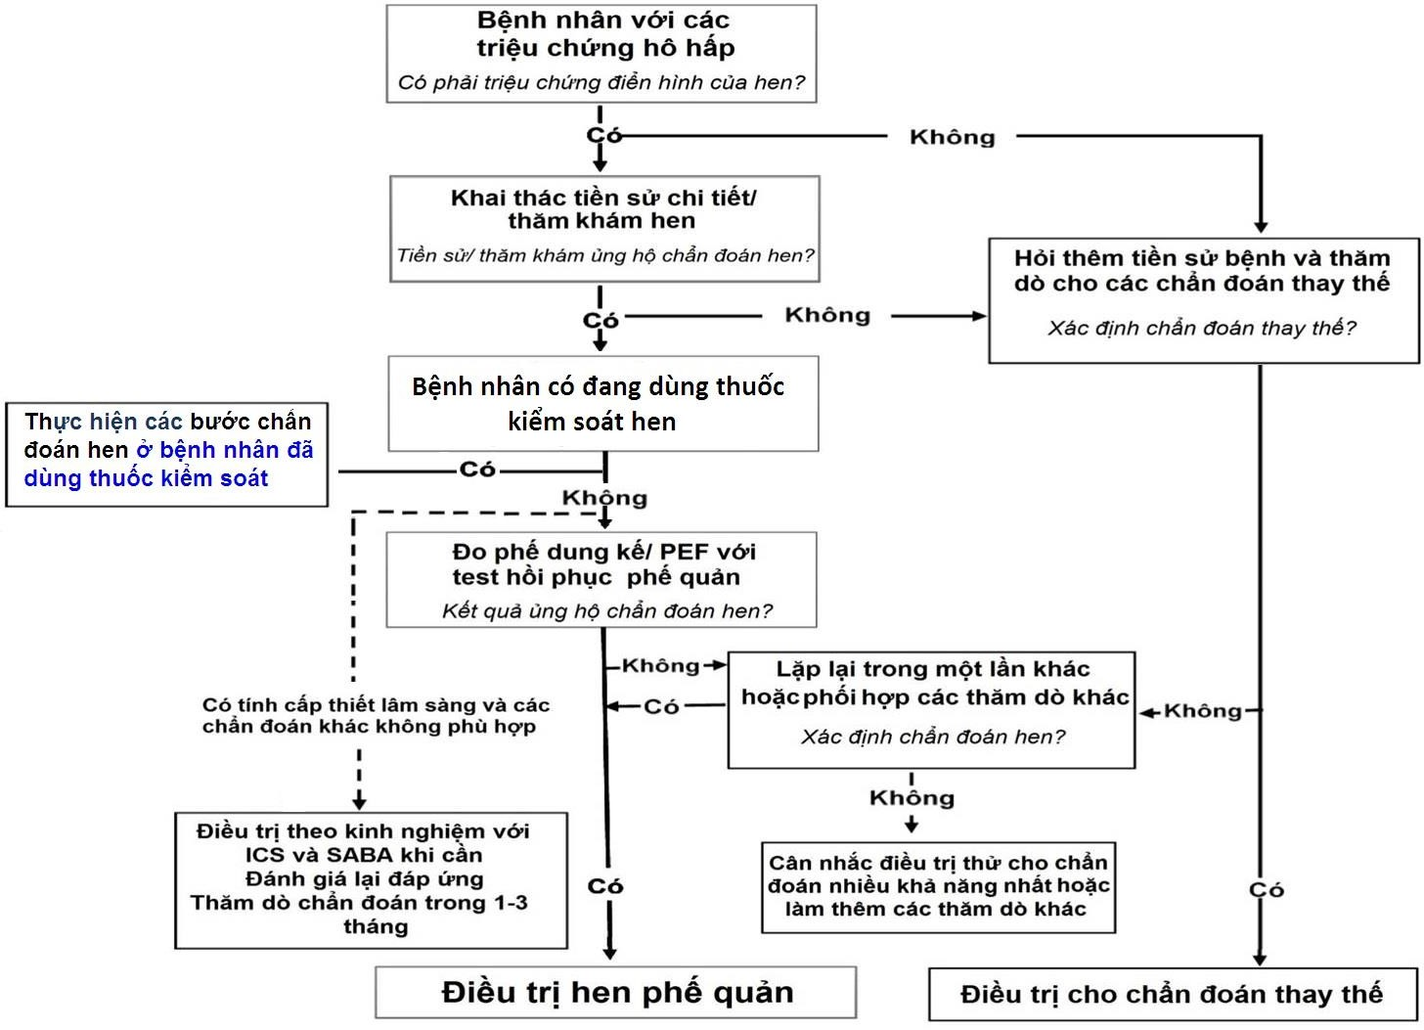
CÁC BƯỚC CHẨN ĐOÁN HPQ TRÊN LÂM SÀNG
a ith
atory symptoms
oms typical of asthma?
GINA 2022
© Global Initiative for Asthma

Slide 16
Chẩn đoán HPQ ở BN đang dùng thuốc kiểm soát hen
Tình trạng hiện tại | Các bước để khẳng định chẩn đoán
Triệu chứng hô hấp và tắc nghẽn đường thở biến đổi | Chẩn đoán hen được khẳng định. Đánh giá mức độ kiểm soát hen và xem xét điều trị kiểm soát
Triệu chứng hô hấp biến đổi nhưng không tắc nghẽn đường thở dao động | Cân nhắc lặp lại hô hấp ký sau khi hết tác dụng thuốc GPQ (4 giờ đối với SABA, 24 giờ đối với ICS-LABA hai lần mỗi ngày, 36 giờ đối với ICS-LABA một lần mỗi ngày) hoặc khi đang có triệu chứng. Kiểm tra sự thay đổi FEV1 giữa các lần thăm khám và khả năng đáp ứng với thuốc GPQ. Nếu vẫn bình thường, hãy xem xét các chẩn đoán khác. Nếu FEV1 > 70% dự đoán: xem xét giảm bậc điều trị kiểm soát và đánh giá lại sau 2–4 tuần, sau đó xem xét test kích thích phế quản hoặc lặp lại test hồi phục PQ. Nếu FEV1 <70% dự đoán: xem xét tăng bậc điều trị kiểm soát trong 3 tháng rồi đánh giá lại triệu chứng và chức năng phổi. Nếu không đáp ứng, tiếp tục điều trị trước đó và chuyển bệnh nhân khám để tìm chẩn đoán.
GINA 2022
© Global Initiative for Asthma

Slide 17
Chẩn đoán HPQ ở BN đang dùng thuốc kiểm soát hen
Tình trạng hiện tại | Các bước để khẳng định chẩn đoán
Ít triệu chứng hô hấp, chức năng phổi bình thường, và không có tắc nghẽn đường thở dao động | Cân nhắc lặp lại test hồi phục PQ sau khi hết tác dụng thuốc GPQ như trên hoặc khi đang có triệu chứng. Nếu bình thường, xem xét các chẩn đoán thay thế. Cân nhắc giảm bậc điều trị: Nếu các triệu chứng xuất hiện và chức năng phổi giảm: xác định chẩn đoán hen. Nâng bậc điều trị kiểm soát đến liều hiệu quả thấp nhất trước đó. Nếu không có thay đổi về triệu chứng hoặc chức năng phổi ở bậc kiểm soát thấp nhất: xem xét ngừng thuốc kiểm soát và theo dõi bệnh nhân chặt chẽ trong ít nhất 12 tháng.
Khó thở và tắc nghẽn đường thở dai dẳng | Cân nhắc bậc điều trị kiểm soát trong 3 tháng, sau đó đánh giá lại các triệu chứng và chức năng phổi. Nếu không đáp ứng, quay lại điều trị trước đó và chuyển bệnh nhân đến chuyên khoa tìm thêm chẩn đoán. Cân nhắc chồng lấn hen - COPD.
GINA 2022
© Global Initiative for Asthma

Slide 18
Đánh giá hen phế quản
GINA Global Strategy for Asthma
Management and Prevention
2022
2017
This slide set is restricted for academic and educational purposes only. Use of the slide set, or of individual slides, for commercial or promotional purposes requires approval from GINA.
© Global Initiative for Asthma

Slide 19
Đánh giá hen phế quản
Kiểm soát hen: kiểm soát triệu chứng + yếu tố nguy cơ kết cục xấu
Kiểm soát triệu chứng hen trong 4 tuần qua
Các yếu tố nguy cơ đợt cấp, tắc nghẽn dai dẳng hoặc tác dụng phụ
Các vấn đề trong điều trị
Ghi nhận bậc điều trị hiện tại của người bệnh
Kiểm soát kỹ thuật hít và sự tuân thủ
Hỏi về tác dụng phụ
Bệnh nhân có bản kế hoạch hành động chưa?
Thái độ và mục đích của bệnh nhân trong bệnh hen
Bệnh lý mắc kèm
Viêm mũi xoang, GERD, béo phì, ngưng thở lúc ngủ, trầm cảm, lo âu
Những bệnh này có thể làm nặng triệu chứng và giảm CLCS
© Global Initiative for Asthma

Slide 20
Đánh giá kiểm soát hen theo GINA
1. Đánh giá kiểm soát triệu chứng hen:
Trong 4 tuần qua, người bệnh có:
Dấu hiệu | Có Không
Triệu chứng hen ban ngày > 2 lần/ tuần.
Thức giấc về đêm do hen.
Dùng SABA > 2 lần/ tuần.
Giới hạn hoạt động do hen
Không có dấu hiệu nào: triệu chứng hen được kiểm soát tốt Có 1-2 dấu hiệu: triệu chứng hen được kiểm soát một phần Có 3-4 dấu hiệu: triệu chứng hen chưa được kiểm soát
© Global Initiative for Asthma

Slide 21
Đánh giá kiểm soát hen theo GINA
Đánh giá các yếu tố nguy cơ dẫn đến kết cục hen xấu
Đánh giá các yếu tố nguy cơ ở lúc chẩn đoán và định kỳ
Đo CNHH (FEV₁) lúc bắt đầu chẩn đoán/điều trị, sau điều trị 3 - 6 tháng để xác định giá trị tốt nhất của người bệnh, sau đó theo dõi định kỳ 1-2 năm hoặc ngắn hơn ở người trải qua đợt cấp.
Cần đánh giá các yếu tố nguy cơ gây:
Đợt cấp
Tắc nghẽn đường thở dai dẳng (cố định)
Tác dụng phụ của thuốc
© Global Initiative for Asthma

Slide 22
Đánh giá yếu tố nguy cơ kết cục hen xấu
Các yếu tố nguy cơ ‘độc lập* gây đợt cấp:
Triệu chứng hen không kiểm soát được Từng đặt nội khí quản hoặc điều trị ICU do hen Có ≥1 đợt cấp trong 12 tháng qua Thuốc: dùng nhiều SABA (≥ 3 bình 200 liều/ 12 tháng), không dùng hoặc dùng không đúng ICS, kỹ thuật hít không đúng hoặc tuân thủ điều trị kém FEV1 thấp, tăng tính phản ứng đường thở Tiếp xúc khói thuốc, thuốc lá điện tử, ô nhiễm môi trường, dị nguyên Marker hen type 2: Tăng FeNO (ở người hen dị ứng trưởng thành đang dùng ICS), tăng BC ái toan trong máu. Vấn đề tâm lý, kinh tế xã hội Các vấn đề khác: béo phì, thai nghén, GERD, dị ứng thức ăn
Risk factors for exacerbations include:
• Ever intubated for asthma
• Uncontrolled asthma symptoms
• Having ≥1 exacerbation in last 12 months
• Low FEV₁ (measure lung function at start of treatment, at 3-6 months to assess
personal best, and periodically thereafter)
• Incorrect inhaler technique and/or poor adherence
• Smoking
• Obesity, pregnancy, blood eosinophilia
* Độc lập với mức độ kiểm soát hen
GINA 2022
© Global Initiative for Asthma

Slide 23
Đánh giá yếu tố nguy cơ kết cục hen xấu
Các yếu tố nguy cơ gây tắc nghẽn đường thở cố định:
TS đẻ non, đẻ thừa cân và thiếu cân, tăng tiết nhày mạn tính Không điều trị ICS ở người có đợt cấp nặng Tiếp xúc: khói thuốc lá, độc tố hóa học, nghề nghiệp FEV1 khởi đầu thấp hoặc tăng BC ái toan trong máu/ đờm
Các yếu tố nguy cơ gây tác dụng phụ của thuốc:
Toàn thân: thường xuyên dùng corticoid uống, dùng ICS mạnh/ liều cao, kéo dài, dùng các thuốc ức chế P450 Tại chỗ: dùng ICS liều cao/ mạnh, kỹ thuật hít kém
GINA 2022
© Global Initiative for Asthma

Slide 24
Điều trị dự phòng hen phế quản
GINA Global Strategy for Asthma
Management and Prevention
2022
2017
This slide set is restricted for academic and educational purposes only. Use of the slide set, or of individual slides, for commercial or promotional purposes requires approval from GINA.
© Global Initiative for Asthma

Slide 25
Mục tiêu điều trị
Mục tiêu dài hạn
Kiểm soát triệu chứng: kiểm soát tốt triệu chứng và đảm bảo hoạt
động bình thường
Giảm nguy cơ: giảm thiểu nguy cơ đợt kịch phát, tắc nghẽn đường thở cố định và tác dụng phụ của thuốc
Để đạt được những mục tiêu này, cần sự hợp tác giữa người bệnh và nhân viên y tế
Hỏi mục tiêu của người bệnh đối với bệnh hen của bản thân
Cần một chiến lược hợp tác tốt
Cân nhắc đến các yếu tố: hệ thống y tế, sự sẵn có của thuốc , sở
thích văn hoá và cá nhân và hiểu biết về sức khoẻ
GINA 2022
© Global Initiative for Asthma

Slide 26
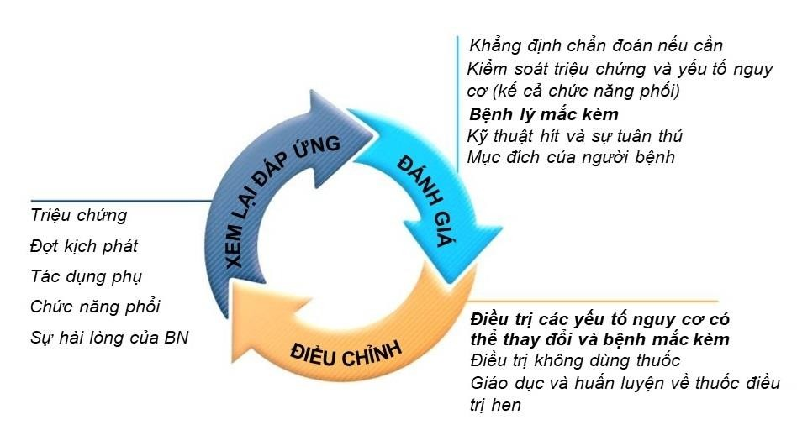
Chu trình điều trị hen dựa trên mức độ kiểm soát
GINA 2022
© Global Initiative for Asthma

Slide 27
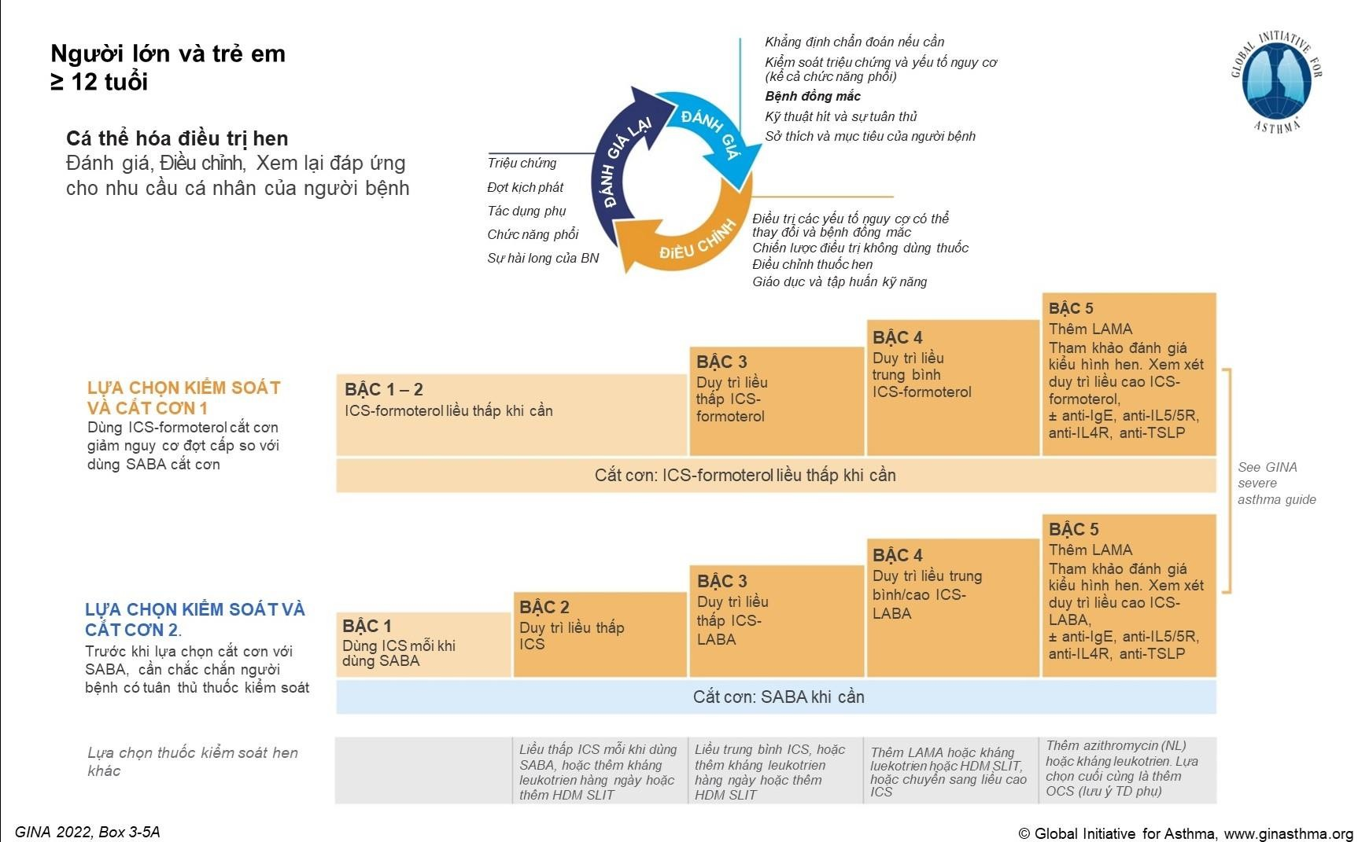

Slide 28
GINA 2022, Box 3-5A, 2/4
© Global Initiative for Asthma, www.ginasthma.org

Slide 29
Lựa chọn 1: liều thấp ICS-formoterol cắt cơn
Vì sao lựa chọn này được ưu tiên ở người lớn và thanh thiếu niên?
Vì sử dụng liều thấp ICS-formoterol cắt cơn làm giảm nguy cơ đợt cấp nặng hơn so với các phác đồ có SABA cắt cơn, với hiệu quả kiểm soát triệu chứng tương tự
Nó được sử dụng như thế nào?
Một bệnh nhân ở bất kỳ bậc điều trị nào có các triệu chứng hen, họ sử dụng ICS- formoterol liều thấp trong một bình hít duy nhất để cắt cơn
Trong Bậc 3–5, bệnh nhân cũng dùng ICS-formoterol làm thuốc điều trị kiểm soát
hàng ngày (gọi là 'liệu pháp duy trì và cắt cơn' hoặc 'MART‘)
Khi nào không nên sử dụng lựa chọn này?
ICS-formoterol không nên được sử dụng cắt cơn ở những bệnh nhân đã được kê đơn thuốc kiểm soát hen ICS-LABA khác
ICS: inhaled corticosteroids; SABA: short-acting beta₂-agonist; LAMA long-acting muscarinic agonist.
© Global Initiative for Asthma, www.ginasthma.org
© Global Initiative for Asthma

Slide 30
GINA 2022, Box 3-5A, 3/4

Slide 31
Lựa chọn 2: dùng thuốc cắt cơn SABA
Khi nào thì nên sử dụng lựa chọn này?
Đây là một cách tiếp cận thay thế ở người lớn và thanh thiếu niên nếu lựa chọn 1 không thể thực hiện được hoặc không được bệnh nhân ưa thích khi không có đợt cấp với điều trị hiện tại.
Nó được sử dụng như thế nào?
Ở Bậc 1, bệnh nhân dùng SABA cùng với ICS liều thấp để cắt cơn khi có triệu chứng, trong một bình hít kết hợp hoặc dùng ICS ngay sau SABA.
Trong Bậc 2–5, bệnh nhân dùng thuốc kiểm soát có chứa ICS đều đặn hàng ngày và
sử dụng SABA (đơn độc) để cắt cơn.
Khi nào không nên sử dụng lựa chọn này?
Những bệnh nhân tuân thủ kém với thuốc kiểm soát có chứa ICS sẽ có nguy cơ cao bị đợt cấp khi dùng thuốc cắt cơn là SABA đơn độc
ICS: inhaled corticosteroids; SABA: short-acting beta₂-agonist
© Global Initiative©fo_{G}r _{l}A_{o}s_{b}t_{a}hm_{l I}a_{n},_{it}w_{ia}w_{ti}w_{ve}.gi_{f}n_{o}a_{r}s_{A}th_{s}m_{th}a_{m}.or_{a}g

Slide 32
GINA 2022, Box 3-5A, 4/4

Slide 33
Bằng chứng cho ICS-formoterol khi cần ở bậc 2 (n=9,565)
So với SABA đơn độc
Các đợt cấp giảm khoảng 2/3 trong một nghiên cứu mù đôi lớn (O’Byrne, NEJMed 2018) và một nghiên cứu nhãn mở ở những bệnh nhân trước đây chỉ dùng SABA (Beasley, NEJMed 2019)
Co thắt phế quản do vận động: mức giảm lớn hơn (Lazarinis, Thorax 2014)
So với ICS liều thấp duy trì với SABA khi cần
Đợt cấp nặng: không thua kém trong 2 nghiên cứu mù đôi lớn (O’Byrne NEJMed 2018; Bateman NEJMed 2018)
và vượt trội trong 2 RCT nhãn mở (Beasley NEJMed 2019; Hardy Lancet 2019)
Liều ICS: ≈ 25–50% liều so với ICS liều thấp duy trì
Kiểm soát triệu chứng: khác biệt ACQ-5 rất nhỏ, không tích lũy trong 12 tháng
Chức năng phổi: chênh lệch rất nhỏ (~ 30–50 mL), không tích lũy
FeNO: chênh lệch rất nhỏ, không tích lũy
Co thắt phế quản do vận động: không khác biệt đáng kể (Lazarinis, Thorax 2014)
FeNO: fractional exhaled nitric oxide; ICS: inhaled corticosteroids; MCID: minimal clinically important difference; SABA: short-acting beta₂-agonist
© Global Initiativ©e f_{G}or_{lo}A_{b}s_{a}th_{l} m_{In}a_{it},_{ia}w_{t}w_{iv}w_{e}.g_{f}i_{o}n_{r}as_{A}th_{s}m_{th}a_{m}.o_{a}rg

Slide 34
Các cân nhắc khác đối với ICS-formoterol khi cần ở Bậc 2
Các đợt cấp nặng có thể xảy ra ở bệnh hen nhẹ và thường không thể dự báo trước
Nhiễm virus, tiếp xúc với dị nguyên, ô nhiễm không khí, stress
ICS có hiệu quả cao trong hen nhẹ, nhưng bệnh nhân thường kém tuân thủ
Ngay cả những đợt ngắn ngày không thường xuyên của OCS cũng có liên quan
đến việc tăng nguy cơ loãng xương, tiểu đường, đục thủy tinh thể, v.v.
Sự khác biệt về kiểm soát triệu chứng và chức năng phổi không quan trọng về lâm sàng
Không cần xác định kiểu hình hen trong điều trị ICS-formoterol khi cần
Không có sự khác biệt đáng kể về hiệu quả điều trị so với SABA khi cần hoặc ICS hàng ngày giữa nhóm BC ái toan hoặc FeNO nền cao và thấp
(Beasley NEJMed 2019; Hardy Lancet 2019)
FeNO: fractional exhaled nitric oxide; ICS: inhaled corticosteroids; OCS: oral corticosteroids; SABA: short-acting beta₂-agonist
© Global Initiative©fo_{G}r _{l}A_{o}s_{b}t_{a}hm_{l I}a_{n},_{it}w_{ia}w_{ti}w_{ve}.gi_{f}n_{o}a_{r}s_{A}th_{s}m_{th}a_{m}.or_{a}g

Slide 35
Vì sao GINA mở rộng ICS-formoterol khi cần sang Bậc 1?
Không có bằng chứng về tính an toàn hoặc hiệu quả của phương pháp điều trị chỉ dùng SABA
Bệnh nhân có triệu chứng không thường xuyên vẫn có thể có đợt cấp nặng hoặc tử vong
Thường không thể đoán trước: nhiễm virus, tiếp xúc với chất gây dị ứng, ô nhiễm không khí,
căng thẳng
Các đợt OCS không thường xuyên cũng làm tăng nguy cơ dẫn đến kết cục xấu nghiêm trọng
Có bằng chứng gián tiếp về tính an toàn và hiệu quả của ICS-formoterol khi cần từ các NC lớn trên những bệnh nhân đủ điều kiện điều trị Bậc 2 theo tiêu chí GINA 2012 hoặc 2014
Sự phân biệt giữa các triệu chứng <và ≥ hai lần / tháng chỉ là ước định, không dựa trên bằng chứng
Không có sự khác biệt phù hợp về cơ chế
Không có sự khác biệt về việc giảm nguy cơ với ICS hoặc ICS-formoterol theo tần suất triệu chứng
Một ngày đơn lẻ sử dụng ICS-formoterol liều cao hơn cũng làm giảm nguy cơ tiến triển đến mức
phải dùng OCS (O’Byrne, Lancet Respir Med 2021)
Khởi đầu điều trị với SABA đơn độc có thể khiến bệnh nhân coi nó là phương pháp điều trị hen chính
Mục tiêu điều trị là kiểm soát triệu chứng VÀ giảm nguy cơ, theo mức độ hen
ICS: inhaled corticosteroids; OCS: oral corticosteroids; SABA: short-acting beta₂-agonist
© Global Initiative©fo_{G}r _{l}A_{o}s_{b}t_{a}hm_{l I}a_{n},_{it}w_{ia}w_{ti}w_{ve}.gi_{f}n_{o}a_{r}s_{A}th_{s}m_{th}a_{m}.or_{a}g

Slide 36
Khởi đầu điều trị dự phòng ở người bệnh ≥ 12 tuổi
Khởi đầu điều trị dự phòng sớm
Tốt nhất, nên điều trị dự phòng ngay khi hen được chẩn đoán
Chỉ định ICS liều thấp hàng ngày khi có ít nhất 1 yếu tố:
Triệu chứng hen nhiều hơn 2 lần / tháng
Thức giấc do hen nhiều hơn 1 lần / tháng
Có bất kỳ triệu chứng hen + bất kỳ yếu tố nguy cơ đợt kịch phát
Cân nhắc bắt đầu ở bậc cao nếu:
Có triệu chứng hen hàng ngày
Thức giấc do hen ≥ 1 lần/ tuần, đặc biệt khi có bất kỳ yếu tố nguy cơ cho đợt
kịch phát
Nếu hen khởi đầu là một đợt kịch phát:
Dùng một đợt corticoid uống ngắn ngày và bắt đầu dùng thuốc dự phòng
hàng ngày (vd. ICS liều cao hoặc liều trung bình ICS/LABA)
GINA 2022
© Global Initiative for Asthma

Slide 37
© Global Initiative for Asthma

Slide 38
GINA 2022, Box 3-4Bii
© Global Initiative for Asthma

Slide 39
Đánh giá đáp ứng điều trị
HPQ nên được đánh giá lại sau bao lâu?
1-3 tháng sau khi bắt đầu điều trị, sau đó mỗi 3-12 tháng.
Trong thời gian mang thai: mỗi 4-6 tuần
Sau 1 đợt kịch phát: trong vòng 1 tuần
*Approved only for low dose beclometasone/formoterol and low dose budesonide/formoterol
GINA 2022
© Global Initiative for Asthma

Slide 40
Tăng bậc điều trị
1. Tăng dài hạn (ít nhất là 2 – 3 tháng)
Nếu bệnh nhân không đáp ứng đầy đủ với điều trị ban đầu, có thể nâng bậc nếu:
Khẳng định triệu chứng là do hen
Kỹ thuật hít đúng
Tuân thủ đúng
Giải quyết được các yếu tố nguy cơ

Slide 41
Tăng bậc điều trị
1. Tăng dài hạn (ít nhất là 2 – 3 tháng)
Tăng bậc điều trị luôn phải xem là điều trị thử và phải xem lại đáp ứng sau 2 – 3 tháng
Nếu không đáp ứng: về lại bậc cũ, điều trị cách khác hoặc chuyển tuyến trên

Slide 42
Tăng bậc điều trị
2. Tăng ngắn hạn (1 – 2 tuần)
Khi nhiễm virus đường hô hấp
Tiếp xúc dị nguyên khi vào mùa
Người bệnh có thể tự tăng bậc theo bảng kế hoạch hành động hoặc theo chỉ định của bác sĩ

Slide 43
Tăng bậc điều trị
3. Điều chỉnh theo ngày
Với bệnh nhân sử dụng budesonide/ formoterol hay beclometasone/ formoterol như ngừa cơn và cắt cơn
Bệnh nhân có thể điều chỉnh số nhát trong ngày tùy triệu chứng
Vẫn tiếp tục liều duy trì

Slide 44
Mục đích
Giảm bậc điều trị
Để tìm liều điều trị thấp nhất đủ để duy trì kiểm soát triệu chứng và đợt kịch phát
Giảm thiểu chi phí điều trị và nguy cơ tác dụng phụ
Để khuyến khích người bệnh duy trì dùng thuốc kiểm soát hen đều đặn.

Slide 45
Giảm bậc điều trị
Thời điểm
Xem xét việc giảm bậc điều trị khi triệu chứng hen đã được kiểm soát tốt và chức năng phổi ổn định ≥ 3 tháng
Người bệnh không nhiễm trùng hô hấp, không đi xa, không mang thai
Nếu người bệnh còn yếu tố nguy cơ cơn kịch phát hoặc tắc nghẽn đường thở cố định phải theo dõi sát khi hạ liều

Slide 46
Giảm bậc điều trị
Các bước chuẩn bị
Ghi nhận mức độ kiểm soát triệu chứng và cân nhắc các yếu tố nguy cơ
Đảm bảo bệnh nhân có kế hoạch hành động hen
Giải thích và hướng dẫn đầy đủ cho người bệnh
Đặt lịch tái khám theo dõi trong vòng 1-3 tháng

Slide 47
Giảm bậc điều trị
Các bước tiến hành
Mỗi lần giảm 25-50% ICS mỗi 3 tháng là khả thi và an toàn cho hầu hết người bệnh
Ngưng hoàn toàn ICS làm tăng nguy cơ đợt kịch phát (Evidence A)

Slide 48
Giảm bậc điều trị
Các bước tiến hành
Giảm từ bậc 5 | Các cách hạ liều
- ICS/LABA liều cao + CS uống | Tiếp tục ICS/LABA liều cao, hạ liều CS uống Phân tích đàm để hướng dẫn giảm liều CS uống CS uống cách ngày Thay CS uống với liều cao ICS
- ICS/ LABA liều cao + các thuốc khác | Chuyển chuyên gia để có lời khuyên

Slide 49
Giảm bậc điều trị
Các bước tiến hành
Giảm từ bậc 4 | Các cách hạ liều
- ICS/LABA liều cao hoặc trung bình | Giảm 50% ICS trong ICS/LABA Cắt LABA dễ dẫn đến xấu đi
- ICS/ formoterol liều trung bình để ngừa cơn và cắt cơn | Giảm ICS/ formoterol xuống liều thấp Duy trì ICS/ formoterol liều thấp để cắt cơn
- ICS liều cao + thuốc ngừa cơn khác | Giảm 50% ICS + tiếp tục thuốc ngừa cơn thứ hai

Slide 50
Giảm bậc điều trị
Các bước tiến hành
Giảm từ bậc 3 | Các cách hạ liều
- ICS/LABA liều thấp | Giảm ICS/LABA về ngày 1 lần Cắt LABA dễ dẫn đến xấu đi
- ICS/ formoterol liều thấp để ngừa cơn và cắt cơn | Giảm ICS/ formoterol về ngày 1 lần Duy trì ICS/ formoterol liều thấp để cắt cơn
- ICS trung bình hoặc cao | Giảm 50% liều ICS

Slide 51
Giảm bậc điều trị
Các bước tiến hành
Giảm từ bậc 2 | Các cách hạ liều
- ICS liều thấp | Ngày 1 lần (budesonide, ciclesonide, nometasone)
- ICS liều thấp hay LTRA | Chỉ xem xét dừng thuốc ngừa cơn nếu không có triệu chứng trong 6-12 tháng qua, người bệnh không có yếu tố nguy cơ, có bảng kế hoạch hành động và theo dõi sát . Không nên cắt hoàn toàn ICS ở người lớn vì làm tăng nguy cơ đợt kịch phát

Slide 52
Mức liều ICS ở người bệnh ≥ 12 tuổi
Corticoid dạng hít | Tổng liều hàng ngày (mcg)
 | Thấp | Trung bình | Cao
Beclometasone dipropionate (CFC) | 200–500 | >500–1000 | >1000
Beclometasone dipropionate (HFA) | 100–200 | >200–400 | >400
Budesonide (DPI) | 200–400 | >400–800 | >800
Ciclesonide (HFA) | 80–160 | >160–320 | >320
Fluticasone furoate (DPI) | 100 |  | 200
Fluticasone propionate (DPI or HFA) | 100–250 | >250–500 | >500
Mometasone furoate (DPI) | 200 |  | 400
Mometasone furoate (HFA) | 200-400 |  | >400
GINA 2022
© Global Initiative for Asthma

Slide 53
Mức liều ICS ở trẻ em ≥ 6-11 tuổi
Corticoid dạng hít | Tổng liều hàng ngày (mcg)
 | Thấp | Trung bình | Cao
Beclometasone dipropionate (CFC) | 100–200 | >200–400 | >400
Beclometasone dipropionate (HFA) | 50–100 | >100–200 | >200
Budesonide (DPI) | 100–200 | >200–400 | >400
Budesonide (nebules) | 250–500 | >500–1000 | >1000
Ciclesonide (HFA) | 80 | >80–160 | >160
Fluticasone furoate (DPI) | 50 |  | n.a.
Fluticasone propionate (DPI) | 50–100 | >100–200 | >200
Fluticasone propionate (HFA) | 50–100 | >100–200 | >200
Mometasone furoate (HFA) | 100 |  | 200
GINA 2022
© Global Initiative for Asthma

Slide 54
Liều thấp, trung bình, cao của các ICS khác nhau
KHÔNG phải bảng tương đương
Tổng liều hàng ngày được đề xuất cho các lựa chọn điều trị liều 'thấp', 'trung bình' và 'cao'
Dựa trên các nghiên cứu đã có (rất ít) và thông tin sản phẩm
KHÔNG hàm ý tương đương về hiệu quả
Liều dùng có thể riêng biệt cho từng quốc gia tùy thuộc vào tính sẵn có, qui định ghi nhãn và hướng dẫn lâm sàng
Ý nghĩa lâm sàng
ICS liều thấp đem lại hầu hết lợi ích lâm sàng của ICS cho hầu hết bệnh nhân hen
Khả năng đáp ứng của ICS khác nhau giữa các bệnh nhân, vì vậy một số bệnh nhân có thể cần ICS liều trung bình nếu tình trạng hen không được kiểm soát mặc dù tuân thủ tốt và dùng bình hít đúng kỹ thuật
Rất ít bệnh nhân cần ICS liều cao (kết hợp với LABA hoặc riêng biệt)
o Sử dụng lâu dài làm tăng nguy cơ tác dụng phụ tại chỗ và toàn thân, điều này phải được cân bằng với lợi ích điều trị
ICS: inhaled corticosteroids; LABA: long-acting beta₂-agonist; LAMA: long-acting muscarinic antagonist
www.ginasthma.org
© Global Initiative for Asthma

Slide 55
Tác dụng phụ của montelukast
FDA đưa ra khuyến cáo vào 3/2020 về nguy cơ trầm trọng gây
tác dụng phụ về tâm thần kinh đối với montelukast, bao gồm :
Tự tử ở người lớn và thanh thiếu niên
Ác mộng và rối loạn hành vi ở trẻ em
Trước khi kê đơn montelukast, nhân viên y tế cần cân nhắc đến lợi ích và nguy cơ và bệnh nhân cần được thông báo trước về nguy cơ xảy ra các phản ứng tâm thần kinh.
© Global Initiative for Asthma

Slide 56
Xử trí các yếu tố nguy cơ có thể thay đổi
Hướng dẫn kỹ năng và hỗ trợ tự xử trí hen
Điều này bao gồm việc tự theo dõi triệu chứng và/ hoặc PEF, viết
bản kế hoạch hành động
Chỉ định các thuốc hoặc liệu pháp giảm thiểu nguy cơ đợt
cấp
Phác đồ chứa ICS giúp giảm thiểu nguy cơ đợt kịch phát
Với bệnh nhân có ≥ 1 đợt kịch phát trong năm qua, cân nhắc liệu
pháp SMART.
GINA 2022
© Global Initiative for Asthma

Slide 57
Xử trí các yếu tố nguy cơ có thể thay đổi
Với người bệnh hen nặng
Khám tại các cơ sở chuyên khoa, nếu có thể, để cân nhắc điều trị phối hợp
Với người bệnh dị ứng thức ăn:
Tránh thức ăn bị dị ứng
Đảm bảo có sẵn adrenalin dạng tiêm
GINA 2022
© Global Initiative for Asthma

Slide 58
Điều trị không dùng thuốc
Tránh khói thuốc lá
Khuyên và hướng dẫn người bệnh cai thuốc ở mỗi lần khám
Khuyên tránh để trẻ tiếp xúc với khói thuốc (trong nhà, xe)
Hoạt động thể lực
Khuyến khích vì có lợi cho sức khỏe.
Đưa ra lời khuyên về vấn đề co thắt phế quản sau vận động
Hen nghề nghiệp
Hỏi người bệnh về lịch sử công việc, loại bỏ các yếu tố nhạy cảm ngay khi có thể.
Khám tư vấn các chuyên gia nếu có thể
GINA 2022
© Global Initiative for Asthma

Slide 59
Điều trị không dùng thuốc
Tránh các thuốc có thể làm nặng hen
Luôn hỏi tiền sử hen trước khi kê thuốc NSAIDs hoặc chẹn beta giao cảm
Giải quyết tình trạng ẩm mốc trong nhà
Giúp giảm triệu chứng hen và giảm dùng thuốc ở người trưởng thành
Liệu pháp miễn dịch đặc hiệu dưới lưỡi (SLIT)
Cân nhắc điều trị phối hợp ở các bệnh nhân hen nhạy cảm mạt bọ nhà có mắc kèm VMDU, vẫn có đợt cấp dù điều trị ICS, FEV₁ >70% GTLT
GINA 2022
© Global Initiative for Asthma

Slide 60
© Global Initiative for Asthma

